Slide 1
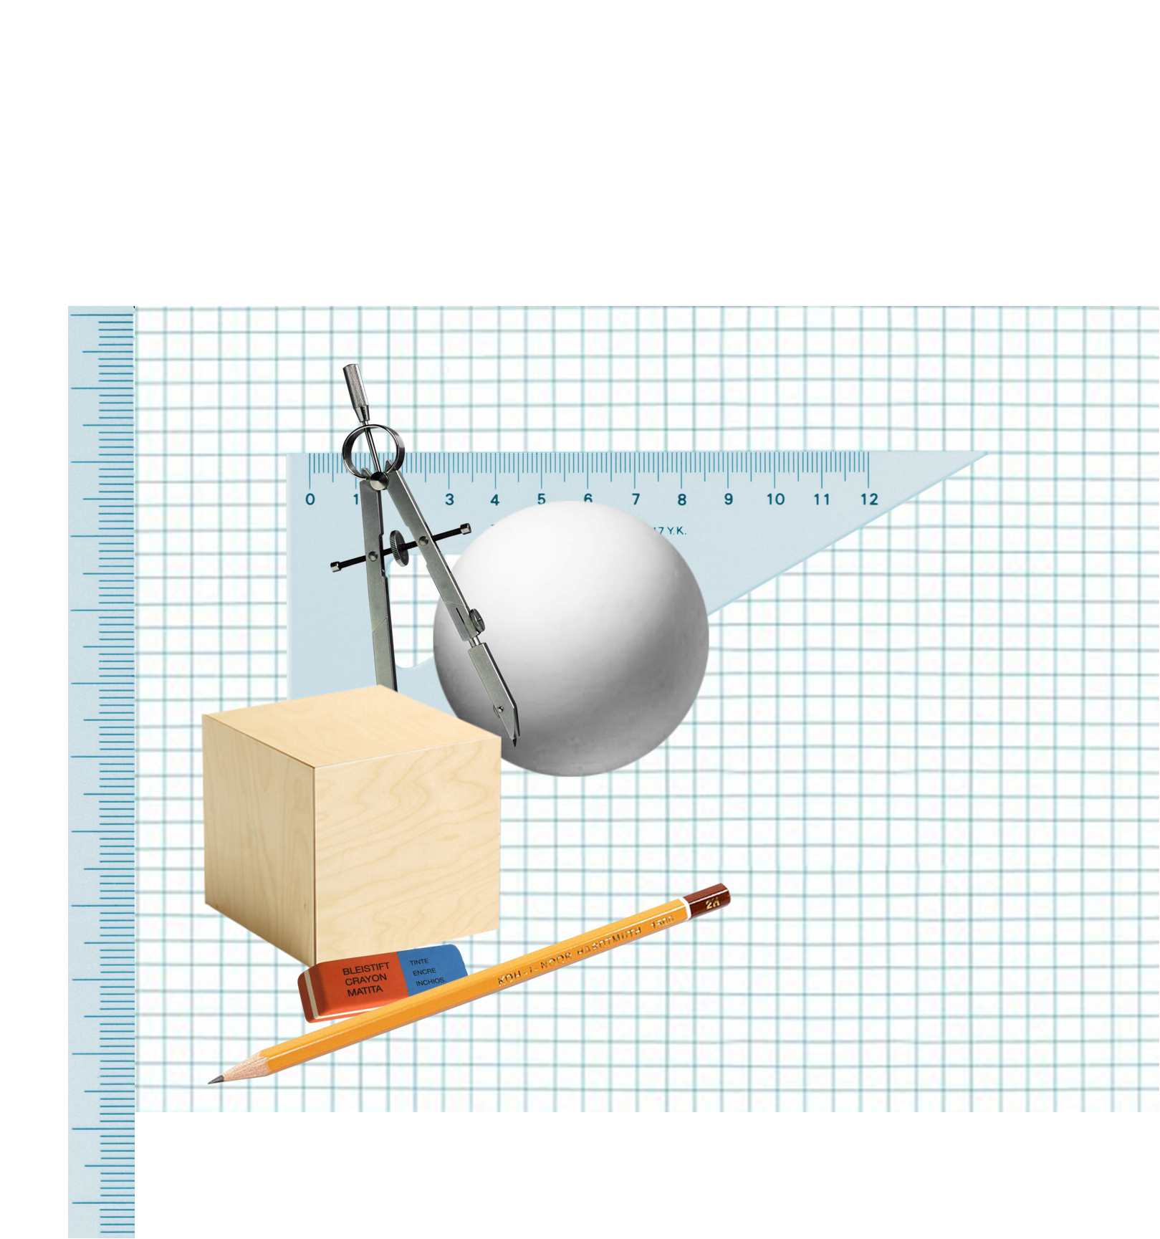
«Великая цель образования – это не знания, а действия».
Формирование регулятивных УУД на уроках математики.
Выполнила Булдина Л.В.

Slide 2


Умение решать задачи – такое же практическое искусство, как умение плавать и бегать. Ему можно научиться только путем подражания и упражнения
(Д.Пойа).
УУД
Что такое УУД?
Какие виды УУД бывают?
Как формируют УУД?
Зачем нужно формировать УУД?
В основе формирования УУД лежит «умение учиться», которое предполагает полноценное освоение всех компонентов учебной деятельности.

Slide 3
познавательные – синий цвет, коммуникативные – зелёный,
регулятивные – жёлтый цвет
личностные – красный.

Slide 4
-«Я и другие люди»
-исследования и совокупность операций по обработке,
систематизация,
обобщение и использование полученной информации.
-учимся добывать информацию из схем, иллюстраций, текстов;
«Я и природа»,
-учимся слушать и понимать других;
-учимся строить речевое высказывание;
-«Я и познание»
- учимся оформлять свои мысли в устной форме;
- учимся работать в паре.
-«Я и общество»,
- учимся делать предположение;
-учимся оценивать свои действия;
учимся делать схемы;
- учимся прогнозировать предстоящую работу (составлять план);
- учимся осуществлять познавательную и личностную рефлексию.
-«Я и Я»,
познавательные – синий цвет, коммуникативные – зелёный, регулятивные – жёлтый цвет личностные – красный.

Slide 5
-«Я и другие люди»
учимся делать предположение;
-исследования и совокупность операций по обработке,
«Я и природа»,
-учимся слушать и понимать других;
- учимся осуществлять познавательную и личностную рефлексию
-учимся добывать информацию из схем, иллюстраций, текстов;
-учимся строить речевое высказывание;
- учимся прогнозировать предстоящую работу (составлять план);
-«Я и познание»
учимся оформлять свои мысли в устной форме;
систематизация,
- учимся работать в паре.
-«Я и общество»,
обобщение и использование полученной информации.
-учимся оценивать свои действия;
учимся делать схемы;
-«Я и Я»,
познавательные – синий цвет, коммуникативные – зелёный, регулятивные – жёлтый цвет личностные – красный.

Slide 6
Личностные УУД:
«Я и природа»,
«Я и другие люди»,
«Я и общество»,
«Я и познание»,
«Я и Я»,
Отсюда следует вывод: главным является не предмет, которому мы учим, а личность, которую мы формируем. Не предмет формирует личность, а учитель своей деятельностью, связанной с изучением предмета.

Slide 7
Познавательные УУД:
-исследования и совокупность операций по обработке,
-систематизация,
-обобщение и использование полученной информации.
-учимся добывать информацию из схем, иллюстраций, текстов;
-учимся делать схемы.
Отсюда следует, что знает не тот, кто пересказывает, а тот, кто использует знания на практике. Найти нужно способ научить ребенка применять свои знания.

Slide 8
Коммуникативные УУД:
-учимся слушать и понимать других;
-учимся строить речевое высказывание;
-учимся оформлять свои мысли в устной форме;
-учимся работать в паре.
Отсюда следует сделать вывод: не бойтесь «не стандартных уроков», попробуйте различные виды игр, дискуссий и групповой работы для освоения материала.

Slide 9
Регулятивные УУД:
1) учимся делать предположение;
2) учимся оценивать свои действия;
3) учимся прогнозировать предстоящую работу (составлять план);
4) учимся осуществлять познавательную и личностную рефлексию.
(цель, мотив, прогноз, средства, контроль, оценка).
То есть, мы должны научить ученика контролировать, выполнять свои действия по заданному образцу и правилу, адекватно оценивать выполненную им работу, исправлять ошибки.

Slide 10
Регулятивные УУД
целеполагание как постановка учебной задачи на основе соотнесения того, что уже известно и освоено учащимся, и того, что еще неизвестно;
прогнозирование - предвосхищение результата и уровня усвоения знаний, его временных характеристик;
планирование - определение последовательности промежуточных целей с учетом конечного результата; составление плана и последовательности дей­ствий;
контроль в форме сличения способа действия и его результата с заданным эталоном с целью обнаружения отклонений и отличий от эталона;
коррекция - внесение необходимых дополнений и корректив в план и способ действия в случае расхождения эталона, реального действия и его продукта;
оценка - выделение и осознание учащимся того, что уже усвоено и что еще подлежит усвоению, осознание качества и уровня усвоения; (насколько усвоили полученную информацию);
волевая саморегуляция как способность к мобилизации сил и энергии; спо­собность к волевому усилию - к выбору и преодолению препятствий.

Slide 11
Вот некоторые примеры диалогов.
Тема «Сложение отрицательных чисел»,6 класс.
Учитель | Учащиеся
Вопрос: Знаете ли вы, как сложить два отрицательных числа? | Да, с помощью координатной прямой
Сложите с помощью координатной прямой числа - 2 и -7 | Сложили, получили -9 (опираются на то, что уже известно и освоено)
Сложите с помощью координатной прямой числа -835, 22 и -2, 116 | Удивлены, растеряны (проблемная ситуация возникла)
Вы смогли выполнить задание? В чём затруднение? Чем это задание не по­хоже на предыдущее? | На этом этапе осуществляется осозна­ние ситуации с противоречием между необходимостью и невозможностью выполнить задание и побуждение к формулированию проблемы. Далее переходят к постановке цели.
Что сегодня вы узнаете? Какова цель урока? Чему научитесь? (Побуждение к формулированию проблем) | Тема: Узнать (вывести, сформулиро­вать) правило сложения отрицатель­ных чисел. Цель: Научиться склады­вать отрицательные числа без коорди-

Slide 12
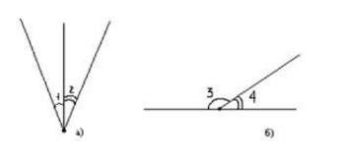
Тема «Смежные углы», 7 класс
1. Изображаю на доске несколько уг­лов. Задаю учащимся вопросы: Что общего у пар углов а) и б)? Верно. Еще что общего у них? Чем же отличается пара углов а) от пары углов б)? Замечательно. Кроме того, пару уг­лов б) называют смежными углами (учитель сам знакомит с названием объекта). Сформулируйте определение смежных углов. Как вы думаете какова цель тема нашего урока. | Каждая пара углов имеет общую вершину. У них одна сторона общая. В паре углов б) одна сторона одного угла является продолжением стороны другого угла. Учащиеся дают определение.

Slide 13
Одним из наиболее эффективных учебных заданий для развития регуля­тивных учебных действий является работа по решению текстовых задач. Рассмотрим состав общего приема решения математической задачи.
Изучить содержание задачи;
если нужно провести анализ - поиск решения;
на основе анализа составить план решения или сформулировать извест­ный план решения задач данного класса;
решить задачу по составленному плану;
если нужно, проверить или исследовать решение;
рассмотреть другие возможные способы решения, выбрать наиболее ра­циональный;
записать ответ.

Slide 14
Токарь должен был обработать 240 деталей к определенному сроку. Усовершенствовав резец, он стал обрабатывать в час на 2 детали больше, чем предполагалось по плану, и поэтому выполнил задание на 4часа раньше срока. Сколько деталей в час должен был обрабатывать то­карь?
Величина | Токарь
 | По плану |  | Фактически
Производительность деталей в час | ? | < | ? | на 2
Время работы, ч | ? | > | ? | на 4
Объем выполненной работы, деталей | 240 |  | 240
Целенаправленная работа по решению текстовых задач позволяет фор­мировать у учащихся регулятивные учебные действий, начиная с точного осо­знания цели, планирования решения по алгоритму (или по составленному пла­ну), проверки результата решения задачи, заканчивая коррекцией результата в случае необходимости.

Slide 15

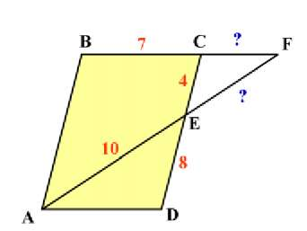
Виды заданий, формирующие регулятивные УУД:
«преднамеренные ошибки»;
поиск информации в предложенных источниках;
самоконтроль и взаимоконтроль;
взаимный диктант;
диспут.

Slide 16
При формировании регулятивных УУД необходимо грамотно организо­вать работу с учебником: нужно добиться того, чтобы учащийся судил о зна­нии материала не потому, сколько раз он прочитал текст учебника, а по умению сознательно и подробно излагать содержание прочитанного.
Рассмотрим пример для работы с текстом учебника. Тема урока: «Уравнение с одной переменной» (Алгебра, 7класс \ под редакцией Ю.Н. Макарычева). Здесь происходит систематизация и обобщение изученного и определение основных понятий, уже знакомых учащимся. Поэтому работу с текстом можно организовать по плану:
Выделите в тексте главные смысловые части
Найдите по тексту ответы на вопросы: Что такое: а) линейное уравнение, б) корень уравнения, в) решить уравнение? Какие бывают случаи решения линей­ного уравнения? Сколько решений может иметь: а) линейное уравнение, б) не­линейное уравнение?
Найдите в тексте слова-ориентиры;
Найдите в тексте учебника разъяснение того, как решается: а) линейное уравнение; б) задача с помощью линейного уравнения;
Найдите в Интернет-ресурсах понятие «уравнение». Найдите исторические факты о том, «как люди научились решать уравнения».
Найдите в литературе, Интернет-ресурсах примеры задач, решаемых с помо­щью уравнений.

Slide 17
Итак, в результате овладения регулятивными УУД учащийся:
  умеет составлять план действий;
  может внести необходимые дополнения и коррективы в план и способ дей­ствия в случае необходимости;
  осознает то, что уже усвоено и что еще подлежит усвоению, а также качество и уровень усвоения;
  может поставить учебную задачу на основе соотнесения того, что уже из­вестно и освоено, и того, что еще неизвестно;
  способен к волевому усилию;
  владеет навыками самоконтроля;
  способен формировать внутренний план действий;
  определяет последовательность действий;
  адекватно реагирует на трудности и не боится сделать ошибку.

Slide 18
Критерием сформированности регулятивных действий может стать способность:
· выбирать средства для своего поведения
· планировать, контролировать и выполнять действие по заданному образцу, правилу, с использованием норм.
· Планировать результаты своей деятельности и предвосхищать свои ошибки
· Начинать и заканчивать свои действия в нужный момент

Slide 19
-А сейчас проверим свои знания. Нужно определить какое универсальное учебное действие формируем на данном этапе. Вам необходимо нарисовать кружок данного цвета.
Дети делают зарядку
Личностные- красный
Дети работают в паре
Коммуникативные - зелёный
Познавательные – синий
Дети сравнивают решение по образцу
Регулятивные_- желтый
У доски в группе решают пример
Познавательные - синий
Коммуникативные - зелёный
Дети оценивают свою работу
Регулятивные_- желтый
познавательные – синий цвет, коммуникативные – зелёный, регулятивные – жёлтый цвет личностные – красный.

Slide 20
Алгоритм самооценки
(вопросы, на которые отвечает ученик)
1-й шаг. Что нужно было сделать в этом задании (задаче)? Какая была цель, что нужно было получить в результате?
2-й шаг. Удалось получить результат? Найдено решение, ответ?
3-й шаг. Выполнил полностью верно или с незначительной ошибкой (какой, в чем)?
4-й шаг. Справился полностью самостоятельно или с чьей - то помощью (кто помогал, в чем)?
5-й шаг. Какое умение отрабатывали при выполнении данного задания?
6-й шаг. Каков был уровень задачи, задания?
– Такие задачи мы решали уже много раз, понадобились только давно полученные знания? (Необходимый уровень.)4
– В этой задаче мы столкнулись с необычной ситуацией (либо нам нужны прежние знания в новой ситуации, либо нам нужны новые только сейчас получаемые знания)? (Программный уровень.)5
– Такие задачи мы никогда не учились решать или же использовались правила и факты, которые мы на уроках не изучали? (Максимальный уровень.) превосходно
7-й шаг. Определи уровень успешности, на котором ты решил задачу.
8-й шаг. Исходя из продемонстрированного уровня успешности, определи отметку, которую ты себе поставишь.

Slide 21
Карточка-самооценка ______________________________________ Ф.И. учащегося (класс)
Тема: Совместные действия с обыкновенными и десятичными дробями.
 | Домашняя работа | Новый метод | Применение нового метода | Повторение | Моя оценка за урок
Урок 1
Урок 2
Урок 3
Урок 4
Урок 5
* «5» — всё понимаю; «4» — понимаю, но есть вопросы; «?» — затрудняюсь выполнять работу.

Slide 22
Рефлексия – размышление о своем внутреннем состоянии, самоанализ. (Ожегов С.И., Шведова Н.Ю. Толковый словарь русского языка)
Рефлексия – размышление, полное сомнений, противоречий; анализ собственного психического состояния. (Современный словарь иностранных слов)
В современной педагогике под рефлексией понимают самоанализ деятельности и ее результатов.
Рефлексия способствует развитию
трёх важных качеств человека
Самостоятельность.
Предприимчивость.
Конкурентоспособность.

Slide 23
Классификация рефлексии.
По содержанию: устная и письменная.
По форме деятельности: индивидуальная, групповая, коллективная.
По способам проведения: анкетирование, опрос, рисунок
По функциям: физическая (успел - не успел, легко - тяжело), сенсорная (интересно-скучно, комфортно-дискомфортно), интеллектуальная (что понял -не понял, какие затруднения испытывал).

Slide 24
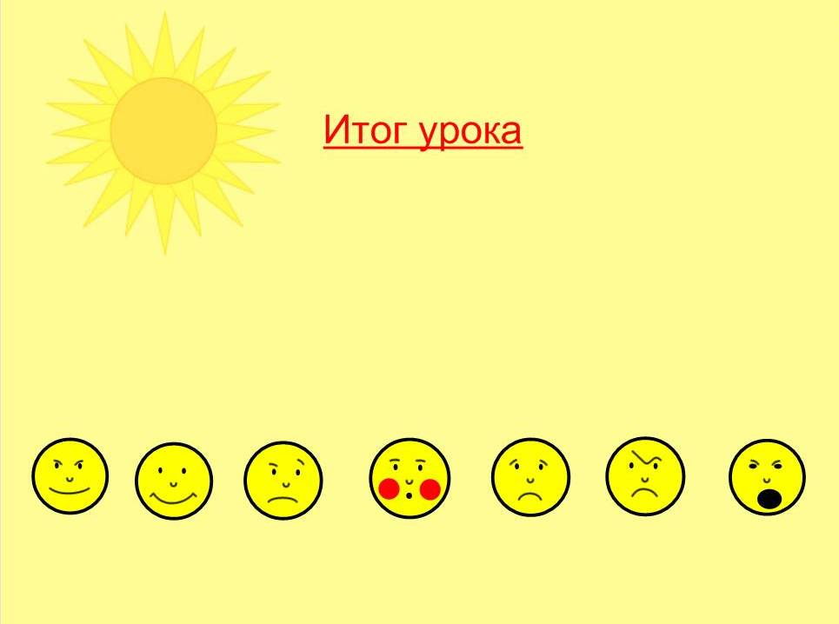
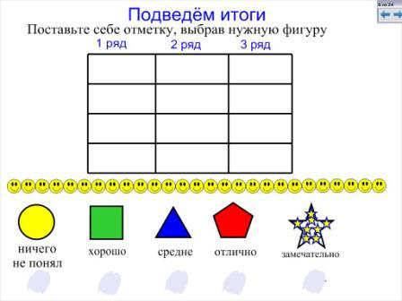
Рефлексия настроения и эмоционального состояния
«смайлики»,
«геометрические фигуры»,

Slide 25
Рефлексия деятельности.
1. На уроке я работал 2. Своей работой на уроке я 3. Урок для меня показался 4. За урок я 5. Мое настроение 6. Материал урока мне был 7. Домашнее задание мне кажется | активно / пассивно доволен / не доволен коротким / длинным не устал / устал стало лучше / стало хуже понятен / не понятен полезен / бесполезен интересен / скучен легким / трудным интересным / неинтересным

Slide 26
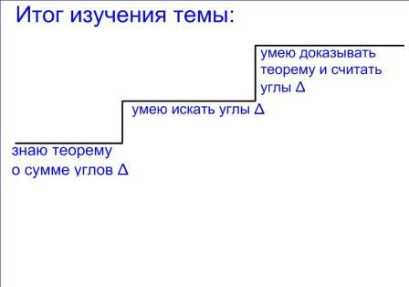
Рефлексия содержания учебного предмета.

Slide 27
Новая тема мне понятна___________________________________________
В самостоятельной работе у меня всё получилось_________________________________
Я смог понять причину ошибки, которую
допустил в самостоятельной работе (если были)________________________________
Я знаю, как определить чего я не знаю__________________________________________
Я понял, зачем мне предлагается выполнить пробное задание_______________________
Я достиг поставленной цели______________________________________________
Сегодня я учился самостоятельно учиться_______________________________________
Я доволен своей работой на уроке________________

Slide 28
Высказывания | «+», «−», перечисление затруднений
1) У меня сегодня всё получалось, я не допускал ошибок
2) Я допустил ошибки в первой самостоятельной работе (перечислить ошибки)
3) Я исправил допущенные ошибки в процессе работы над ними
4) Я без ошибок справился со второй самостоятельной работой
5) Во второй самостоятельной работе я допустил ошибки (перечислить их)
6) Я выполнил дополнительное задание (перечислить выполненные номера)
7) В дополнительном задании я допустил ошибки (перечислить их)
8) Мне необходимо поработать над…

Slide 29
Спасибо за внимание

Slide 30
Автор данного шаблона: Конева Надежда Александровна МОУ Борисоглебская СОШ№4
Воронежская областьДолжность: учитель математики Категория: высшая
Название сайта: http://pedsovet.su/
Для данного шаблона использовались источники:
Куб:
http://tvoydom.info/wp-content/uploads/2008/05/cube6-1square.jpg
Треугольники:
http://s57.radikal.ru/i158/0905/c4/75b4eecffafd.png
Линейка, резинка, циркуль:
http://lenagold.ru/fon/clipart/k/kanc.html
Шар:
http://i073.radikal.ru/1103/0b/456e4580e3e5.jpg

